Slide 1
Окружающий мир 3 класс УМК «Школа России»
Тестовые задания по теме «Дыхание и кровообращение»

Slide 2
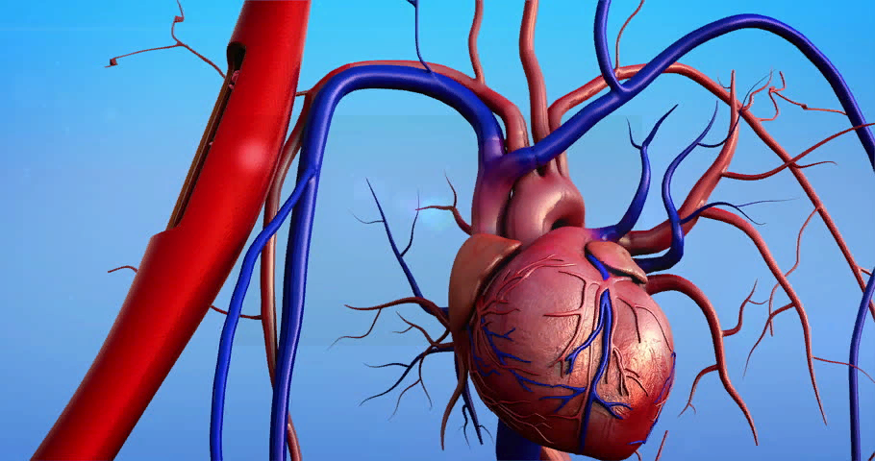
1. Сердце и сосуды образуют … .
а) нервную систему
б) дыхательную систему
в) кровеносную систему
г) пищеварительную систему

Slide 3
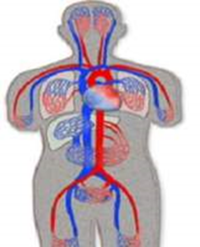
2. Движение крови в организме называется … .
а) кровообращение
б) кровоснабжение
в) кровотечение

Slide 4
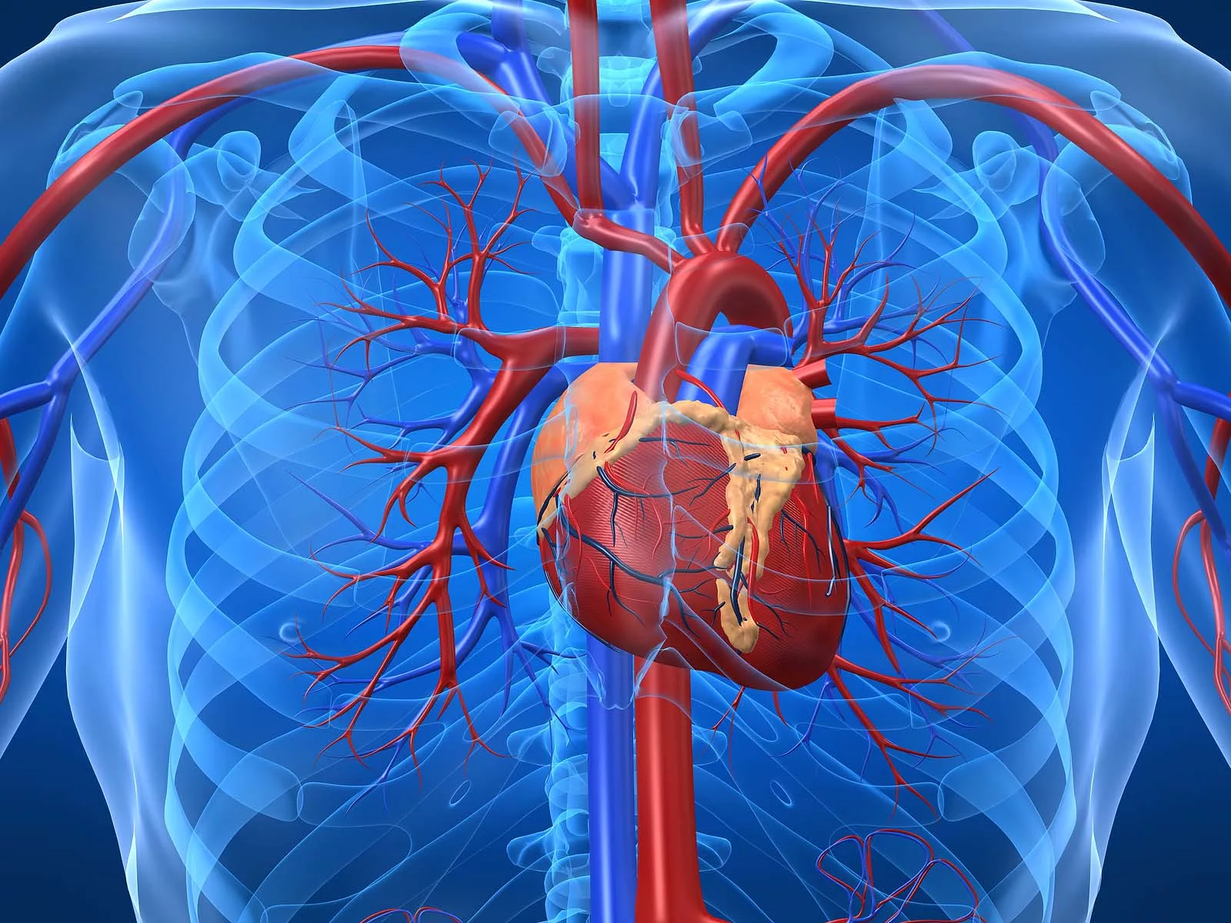
3. Самый крупный кровеносный сосуд - это … .
а) артерия
б) аорта
в) вена

Slide 5
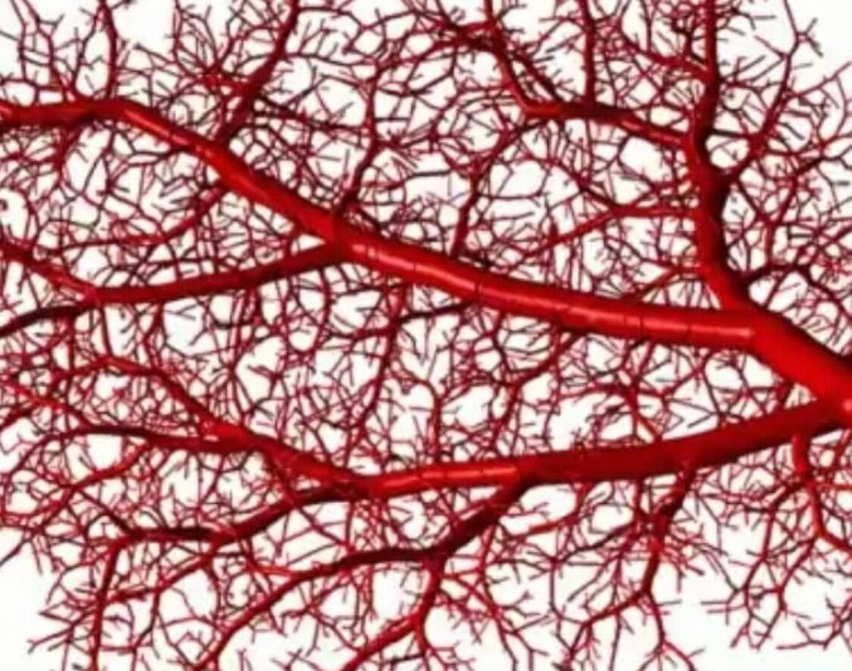
4.Самый мелкий кровеносный сосуд - это … .
а) вена
б) артерия
в) капиляр
а) вена
б) артерия

Slide 6

5. Кровеносный сосуд, который несёт кровь от сердца называется … .
а) аорта
б) вена
в) артерия

Slide 7
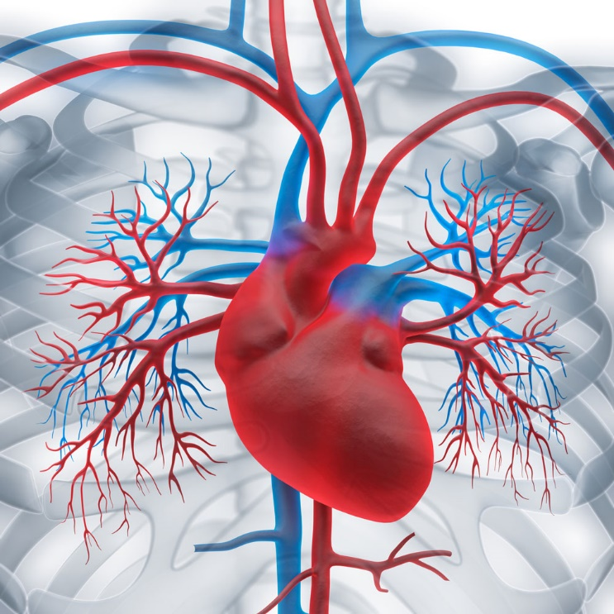
6.Орган, который заставляет кровь двигаться называется … .
а) печень
б) сосуды
в) сердце
г) лёгкие

Slide 8
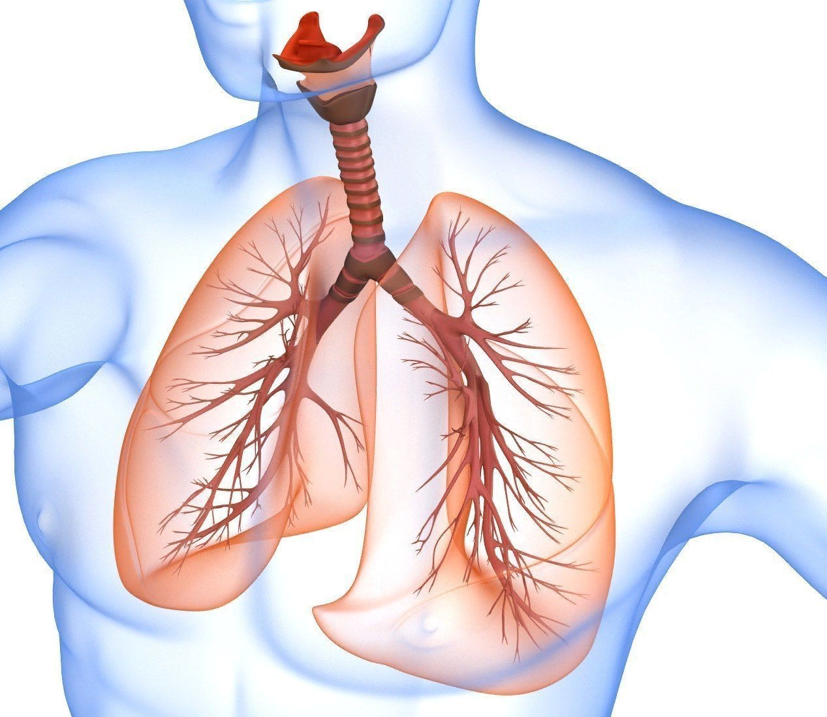
7. носовая полость, трахея и бронхи образуют … .
а) пищеварительную систему
б) дыхательную систему
в) кровеносную систему

Slide 9
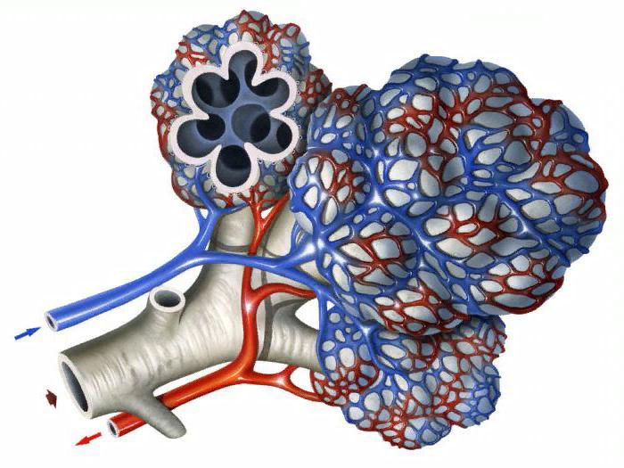
8. Орган, состоящий из множества маленьких пузырьков называется … .
а) лёгкие
б) бронхи
в) трахея

Slide 10
9. Из легких мы выдыхаем … .
а) кислород
б) углекислый газ
в) азот

Slide 11
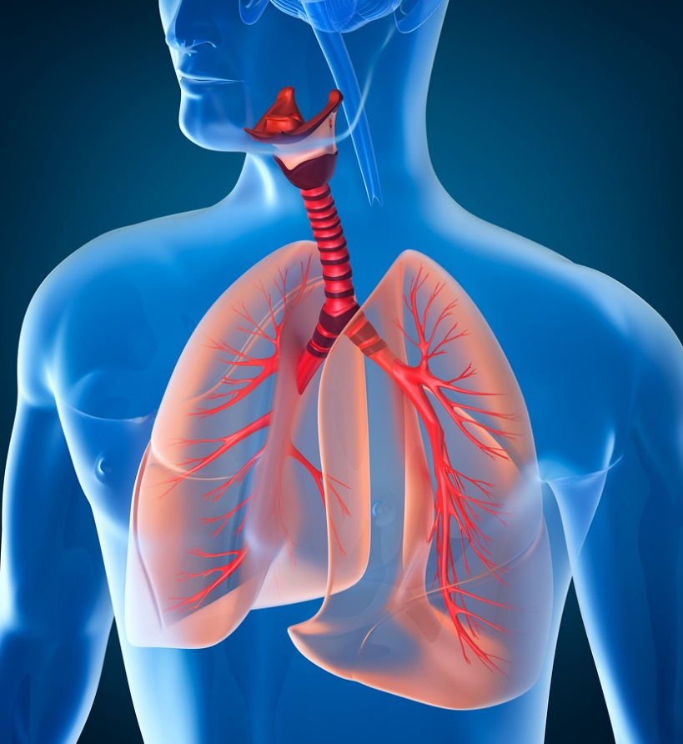
10. Найди верные высказывания .
а) Человеку для дыхания нужен кислород.
б) Бронхи состоят из маленьких пузырьков.
в) Мы выдыхаем углекислый газ.
г) Сердце можно сравнить с насосом.

